Slide 1




Sensibiliser à la crise du monde agricole : un exemple de séance
Séance du volet « Justice alimentaire » : Le juste prix des produits agricoles
Objectifs :
Réfléchir aux choix réalisés par le consommateur lorsqu’il achète et à celui de l’agriculteur lorsqu’il produit. Débattre des implications sociales d’un acte quotidien, faire ses courses.
Comprendre que les prix des produits alimentaires ne sont pas les mêmes selon le lieu d’achat. Réfléchir aux conséquences de ces prix du point de vue du consommateur et du producteur, en prenant connaissance de la crise agricole et de ses conséquences sur le revenu et les conditions de vie des agriculteurs.
Comprendre la notion de solidarité alimentaire : la solidarité alimentaire ne passe pas uniquement par les actions de solidarité les plus médiatisées (restos du cœur, etc…) mais implique aussi des actions quotidiennes, comme faire ses courses.
Fichier sous licence Creative Commons
Lors de l’utilisation de ce fichier, citer reseaumarguerite.org et l’auteur.trice

Slide 2

Sensibiliser à la crise du monde agricole : un exemple de séance
Thème 2 : Des ressources limitées, à gérer et à renouveler
Chapitre : L'alimentation : comment nourrir une humanité en croissance démographique et aux besoins alimentaires accrus ?
Thème 1 : La question démographique et l'inégal développement
Organisation de la séance :
Phase 1: Travail sur les relevés de prix à partir du devoir maison (15 min)
Phase 2 : Questions sur les documents (20 minutes)
Phase 3 : Débat mouvant (15 min)
Phase 4 : Restitution (10 minutes)
Compétences d’EMC :
- Le jugement : penser par soi-même et avec les autres
- L'engagement : agir individuellement et collectivement
SVT : continuité avec une séance du volet nutrition (séance 10) / peut déboucher sur une séance sur les excès et carences alimentaires

Slide 3
Phase 1: Travail sur les relevés de prix à partir du devoir maison (15 min)
Au cours de la semaine, accompagne la personne qui va faire les courses dans ta famille et prend en photo le prix des produits qui composent le menu suivant. Choisis les produits que tu achèterais si tu faisais les courses pour toi et remplis le tableau suivant.
Trois élèves de venir noter au tableau les prix qu’ils ont relevés pour les différents aliments. Les élèves reportent les prix dans le tableau et répondent aux questions à l’écrit.
 | Lieu d’achat | Marque du produit | Prix total | Prix au kg | Pourquoi as-tu choisi ce produit ? | Que penses-tu de ce prix ? (cher/ adapté/bon marché)
400 g de carottes
4 steaks hachés
500g de pâtes
4 poires
4 yaourts nature
1 baguette
Que constates-tu en comparant les prix ?
Selon toi, comment s’explique la différence entre les prix ?

Slide 4
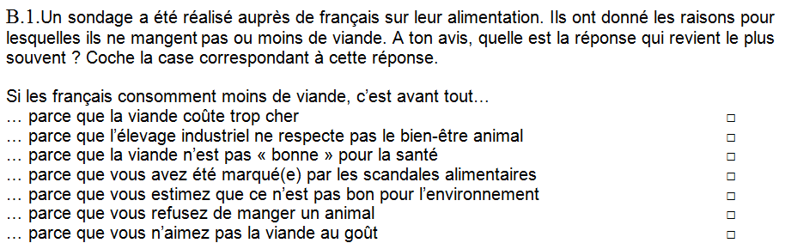
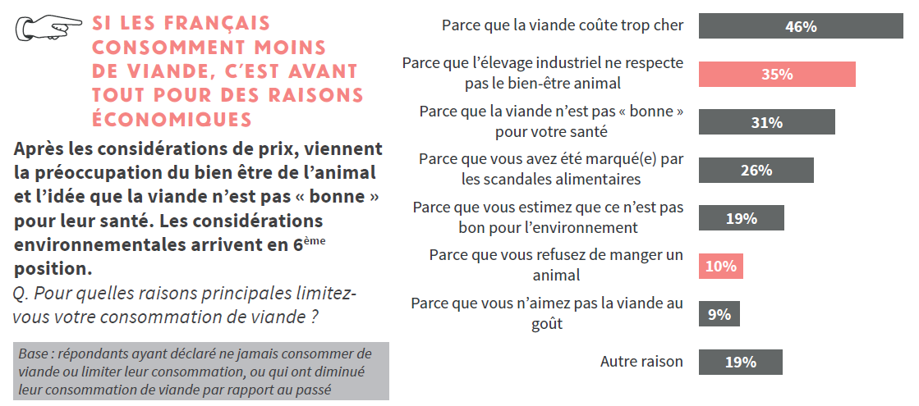
Phase 2 : Questions sur les documents (20 minutes)
Quatre documents accompagnés de questions pour comprendre les enjeux des prix agricoles
Doc 1 : Extrait du sondage de la Fondation GoodPlanet réalisé pendant l’été 2015 sur le thème « alimentation et climat »
Quels problèmes cela peut-il poser ?
Du point de vue du consommateur, un problème nutritionnel si on ne remplace pas la viande par d’autres aliments.
Du point de vue des éleveurs, un problème économique puisqu’ils vendent moins de viande et gagnent moins d’argent.
Question posée aux élèves
Résultats du sondage

Slide 5
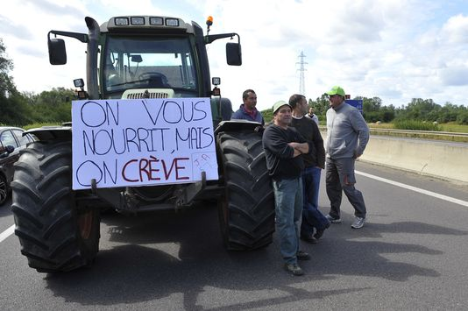
Phase 2 : Questions sur les documents (20 minutes)
Quatre documents accompagnés de questions pour comprendre les enjeux des prix agricoles
Doc 2 : Extrait de journal télévisé sur la grève des agriculteurs et/ou photographie illustrant l’article « Baisse des revenus, suicides : la crise des agriculteurs « fait beaucoup moins de bruit que l’affaire Alstom », Le Monde, 14/10/2016.
              http://www.francetvinfo.fr/france/chez-les-eleveurs-la-colere-ne-faiblit-pas_963995.html
Est-ce que les agriculteurs gagnent bien leur vie et pourquoi ?
En 2015 en France, les agriculteurs ont manifesté pour témoigner de leur situation. Ils n’arrivent plus à vivre de leur métier. Ils expliquent que les prix des produits agricoles sont trop bas pour leur permettre de vivre.

Slide 6
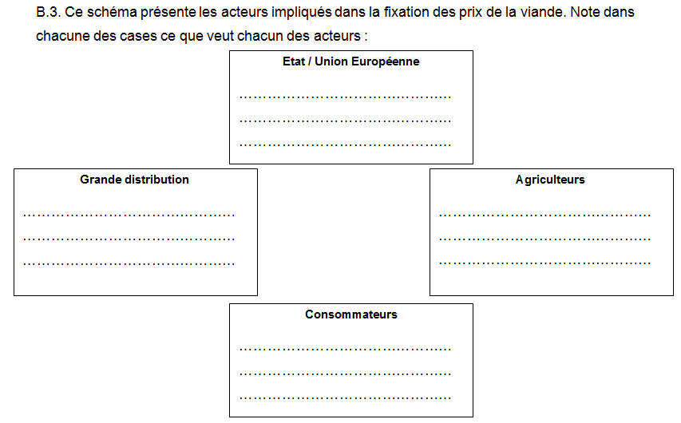
Phase 2 : Questions sur les documents (20 minutes)
Quatre documents accompagnés de questions pour comprendre les enjeux des prix agricoles
Doc 3 : Schéma des acteurs impliqués dans la fixation des prix de la viande

Slide 7
Phase 2 : Questions sur les documents (20 minutes)
Quatre documents accompagnés de questions pour comprendre les enjeux des prix agricoles
Doc 4 : Extrait du documentaire « Paroles d’agriculteurs » [5’07 – 5’36]
https://www.goodplanet.org/la-solution-est-dans-lassiette/le-kit-de-sensibilisation/illustrations-et-videos/paroles-dagriculteurs/

Slide 8
Phase 3 : Débat mouvant (15 min)
Principes du débat mouvant :
Déroulé :
Animateur : énonce une affirmation
Elèves : se positionnent en fonction de leur avis par rapport à l’affirmation
Animateur : donne la parole au groupe le plus petit pour expliquer ses arguments
Elèves : changent de position s’ils sont convaincus, formulent de nouveaux arguments
Animateur : relance le débat ou annonce la fin => analyse du débat
D’accord
Zone d’incertitude
Pas d’accord
Questions à débattre :
« Il faut que les consommateurs achètent des produits plus chers pour aider les agriculteurs » Réfléchir aux choix individuels
« Il faut que le prix de la viande augmente pour aider les agriculteurs » Réfléchir aux choix politiques

Slide 9
Eléments de conclusion
Rédaction individuelle de la restitution par les élèves: qu’avons-nous retenu ?
Nuances à apporter par l’enseignant : contextualiser le choix du consommateur
en fonction de sa situation sociale et de son lieu de résidence (lien avec la séance 7 sur l’accès aux commerces)
en fonction des choix que font les autres acteurs qui interviennent dans la fixation des prix des produits agricoles
Remarques / suggestions ?

